Slide 1
EJERCICIO ESTIMACION DE TIEMPOS

Slide 2
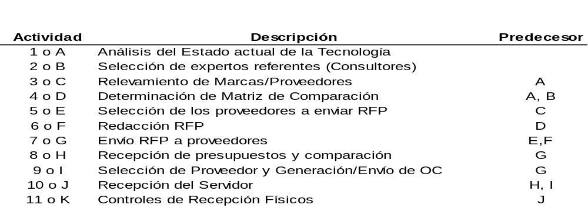
Proyecto Adquisición de Servidores
Nodo | Duración
A | 14
B | 2
C | 5
D | 1
E | 1
F | 2
G | 1
H | 5
I | 14
J | 5
K | 2
L | 30

Slide 3
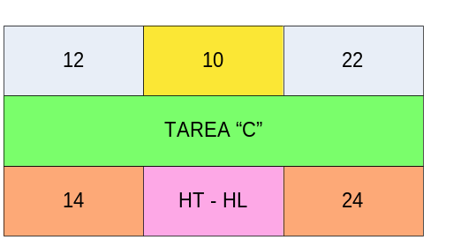
Referencias para el armado del diagrama
Inicio Temprano
Duración de la actividad
Fin Temprano
Actividad
Inicio Tardío
Fin Tardío
HT: Holgura Total (ds en que puede atrasarse la tarea)
HL: Holgura Libre

Slide 4
Estimación de tiempos
  Inicio Temprano:
Inicio Temprano(n) = Max(Fin Temprano(predecesoras(n)).
Inicio Temprano(1) = 0.
Fin tardío:
Fin Tardío(n) = Min(Inicio Tardío(sucesoras(n))
FinTardío(tarea final) = Duración Total Del Proyecto.
Holguras:
  HL tarea(n) = Inicio temprano tarea(n + 1) – Fin Temprano tarea (n).
  HT tarea (n) = Inicio Tardío (n) – Inicio Temprano (n) o
  HT tarea (n) = Fin Tardio (n) – Fin Temprano (n)

Slide 5
Red para el proyecto
21 | 5 | 26
 | H
30 | 9 | 35
14 | 5 | 19= 14+5
 | C
14 | 0 | 19
19 | 1 | 20
 | E
19 | 0 | 20
0 | 14 | 14=0+14
 | A
0 | 0 | 14
20 | 1 | 21
 | G
20 | 0 | 21
35 | 5 | 40
 | J
35 | 0 | 40
!!!! El mayor entre 20 y 17
14 | 1 | 15
 | D
17 | 3 | 18
15 | 2 | 17
 | F
18 | 3 | 20
!!!! El mayor entre 14 y 2
Porque necesita las 2 tareas finalizadas!!!
!!!el menor entre 21y 30
INICIO
21 | 14 | 35
 | I
21 | 0 | 35
0 | 2 | 2
 | B
15 | 15 | 17
40 | 2 | 42
 | K
40= 42-2 | 0 | 42
Camino Crítico A, C, E, G, I, J, K, L
42 | 30 | 72
 | L
42= 72-30 | 0 | 72
Camino Crítico: Esta compuesto por aquellas tareas,
las cuales, en caso en que se retrasen, comprometerían
la duración total del proyecto.
FIN

Slide 6
Conclusiones
Solamente mediante la administración de Proyectos
se puede garantizar
  la coordinación de diferentes actividades
  la disponibilidad oportuna de los recursos
  lograr los resultados del Proyecto
    en los tiempos programados
    a los costos presupuestados
  y la satisfacción de los clientes del Proyecto

Slide 7
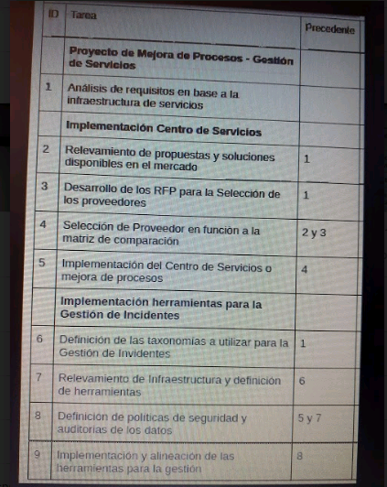

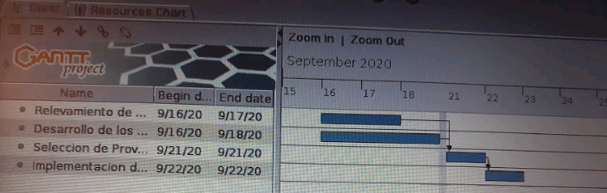
Versión de Project
https://www.ganttproject.biz/
Otra Herramienta: https://creadorpertcpm.es/public/

